Slide 1


¿NOS MIENTEN LOS DATOS?
TALLER DE DATA SCIENCE

Slide 2
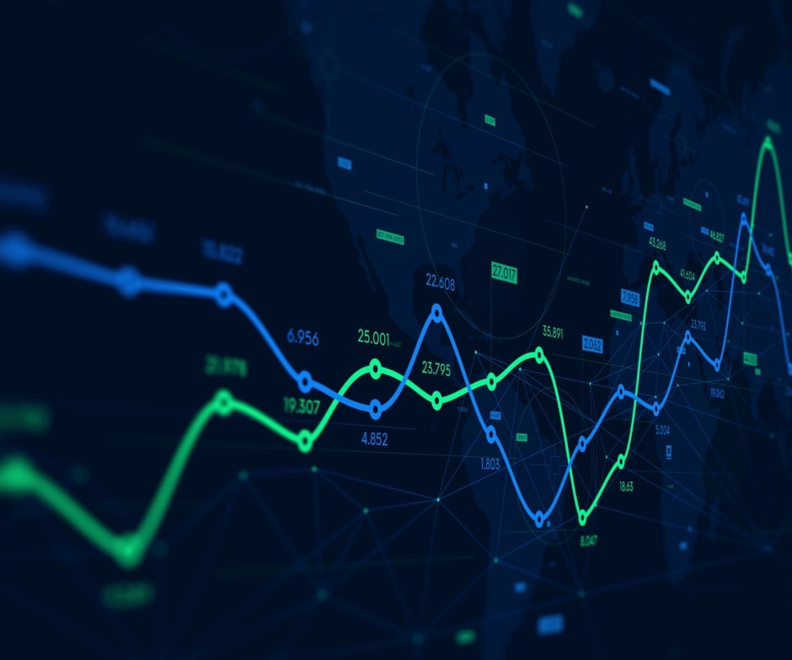
LOS DATOS
TALLER DE DATA SCIENCE

Slide 3



ESTADÍSTICOS DESCRIPTIVOS
MEDIA Y VARIANZA
SALARIOS | EMPLEADO
30.000 | TÚ
30.000 | EMPLEADO 1
30.000 | EMPLEADO 2
30.000 | EMPLEADO 3
30.000 | EMPLEADO 4
30.000 | EMPLEADO 5
30.000 | EMPLEADO 6
30.000 | EMPLEADO 7
430.000 | HIJO DEL JEFE
EL SUELDO MEDIO DE INICIO ES DE 80.000 €
Y MIRA QUÉ VARIANZA…
TALLER DE DATA SCIENCE

Slide 4

ESTADÍSTICOS DESCRIPTIVOS
MODA
NOTAS | NÚMERO
10 | 0
9 | 0
8 | 2
7 | 0
6 | 0
5 | 0
4 | 1
3 | 1
2 | 1
1 | 1
0 | 0
LA MODA DE MIS NOTAS ES DE 8
TALLER DE DATA SCIENCE

Slide 5
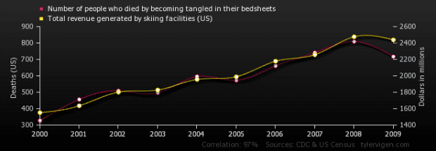
ESTADÍSTICOS DESCRIPTIVOS
CORRELACIÓN
TALLER DE DATA SCIENCE

Slide 6
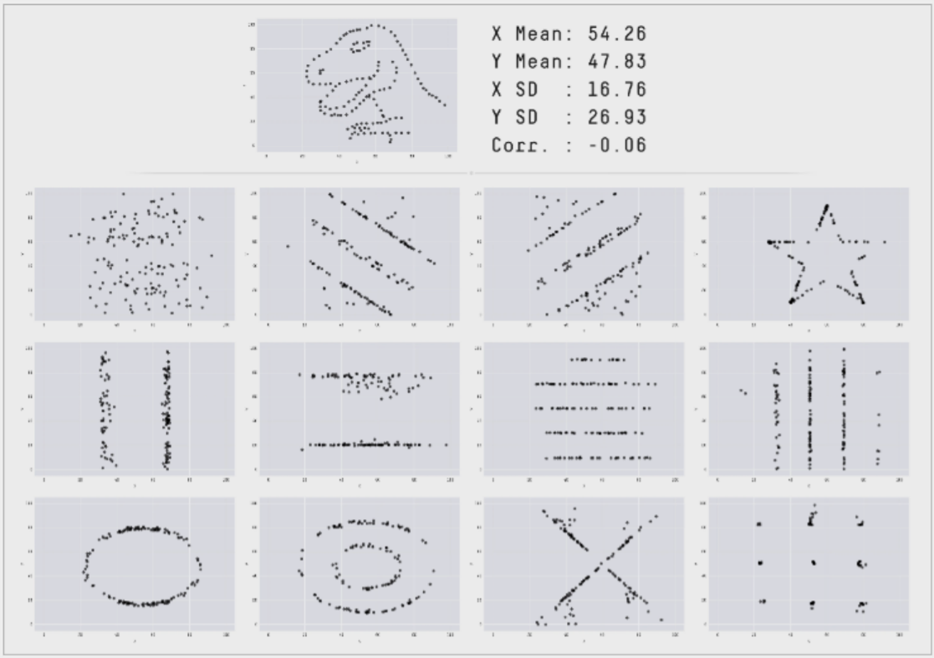
ENTONCES, ¿CON TODOS LOS ESTADÍSTICOS TENDREMOS TODA LA INFORMACIÓN?
TALLER DE DATA SCIENCE

Slide 7
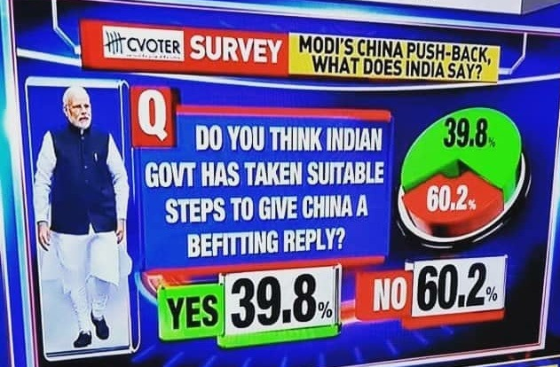
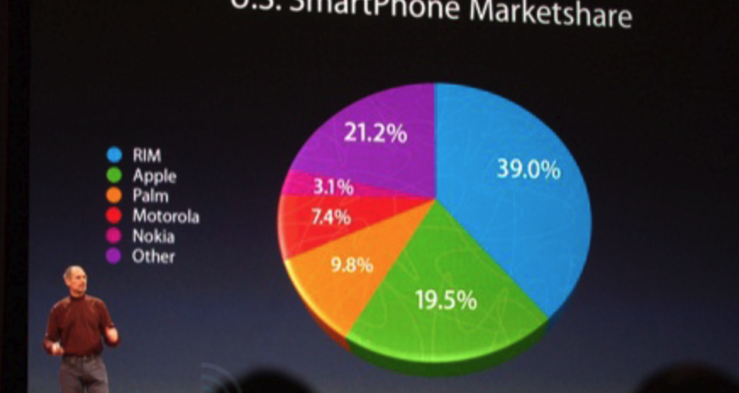
LO MEJOR SERÁ ENTONCES TENER LOS ESTADÍSTICOS Y UNA REPRESENTACIÓN, ¿NO?
TALLER DE DATA SCIENCE

Slide 8
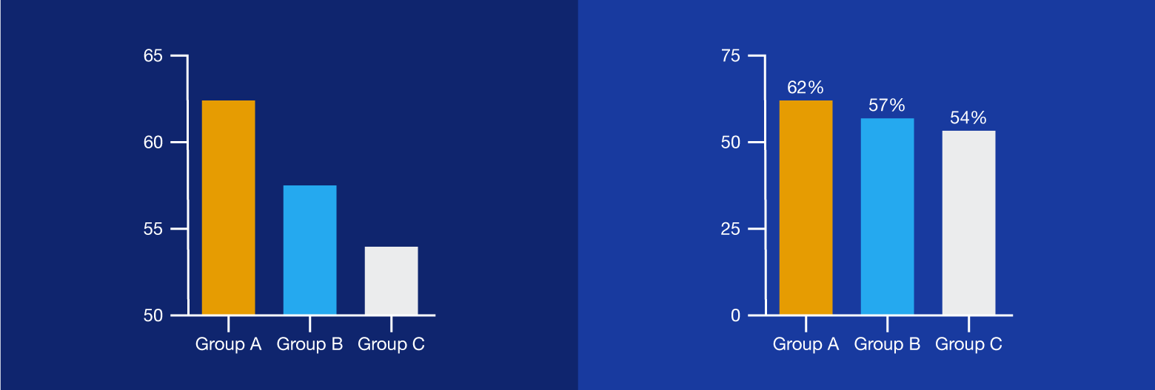
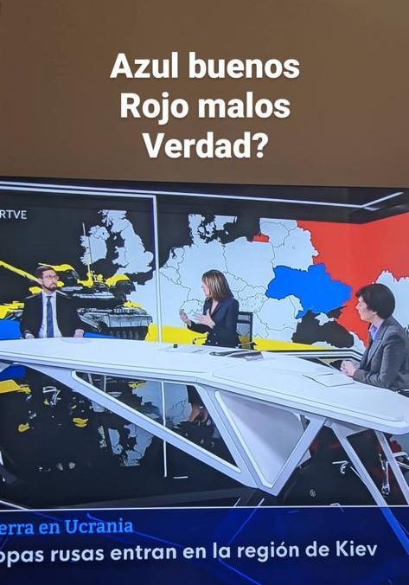
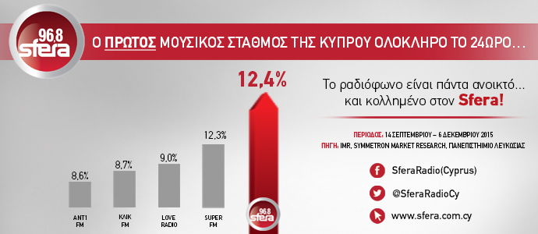
TALLER DE DATA SCIENCE

Slide 9
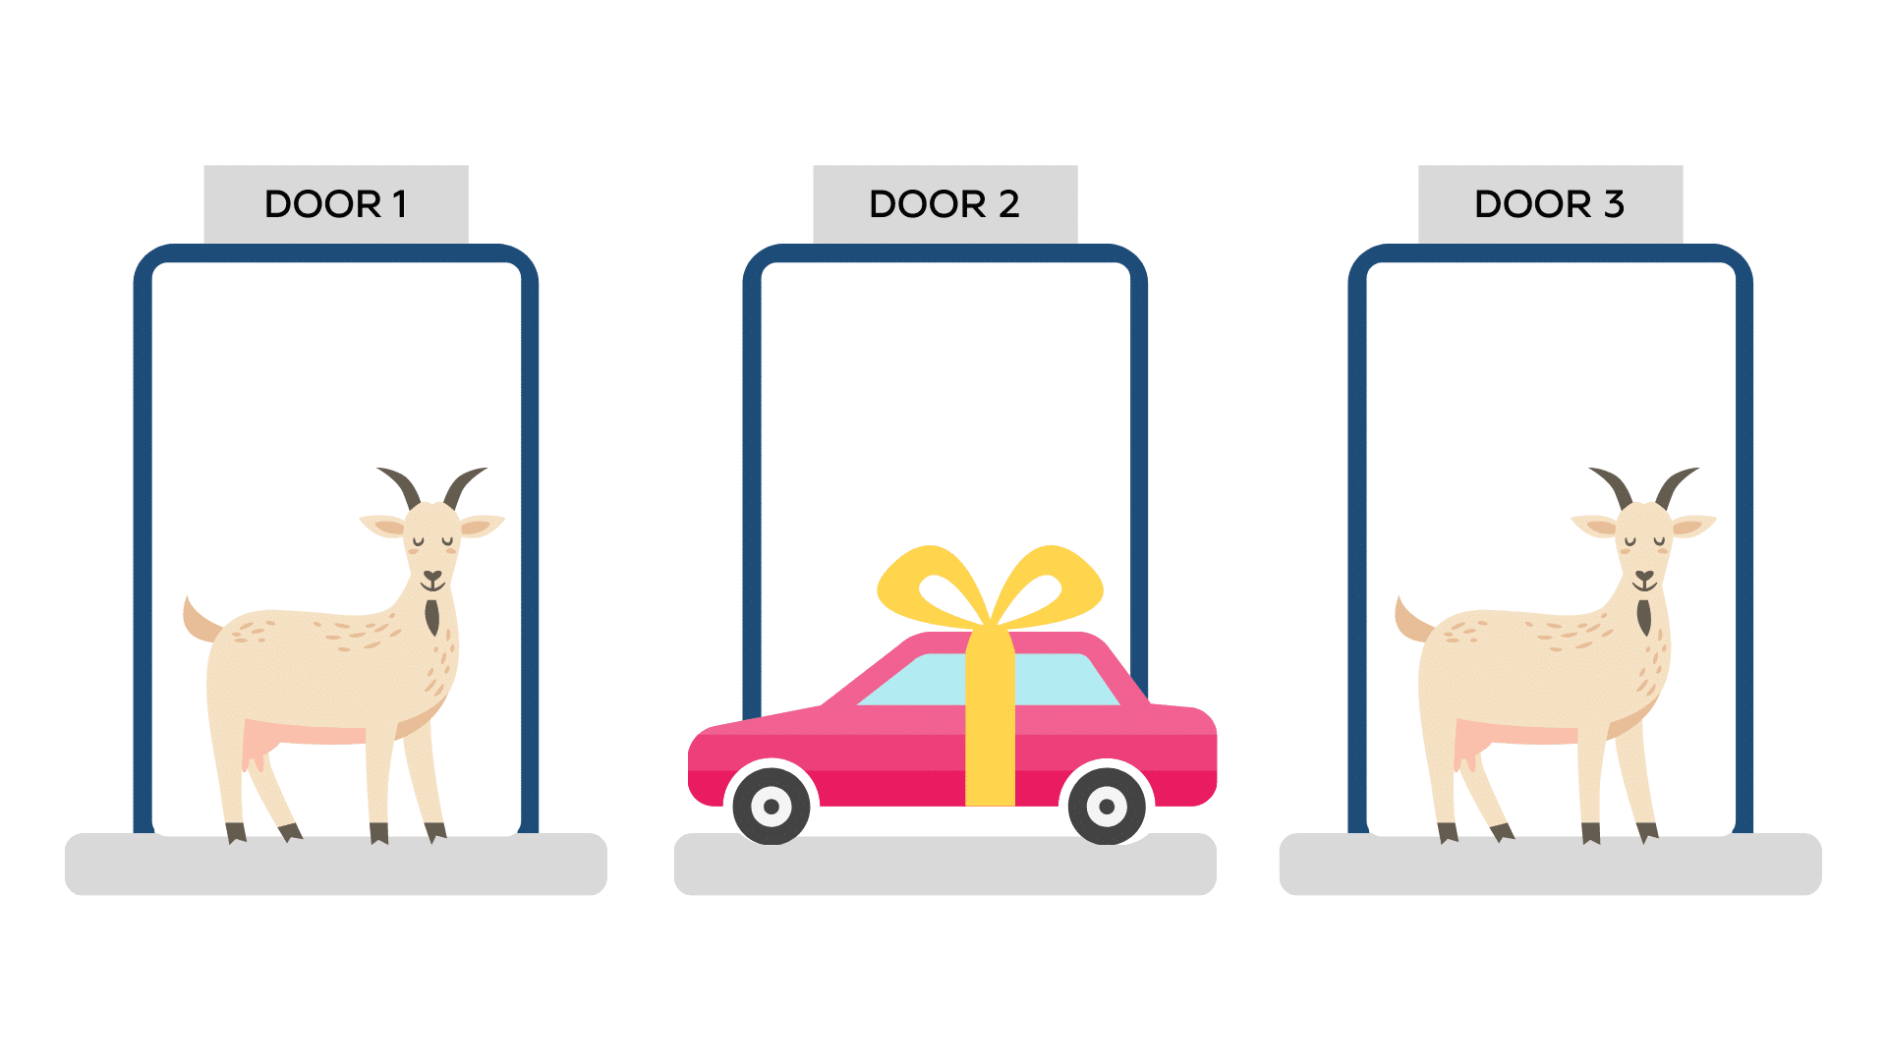
Y NO SOLO ESO…
TAMBIÉN JUEGAN CON NUESTRO SUBCONSCIENTE, PROVOCAN SESGOS…
Encuestas políticas
Opiniones
Uso de colores
Psicología …
TALLER DE DATA SCIENCE

Slide 10
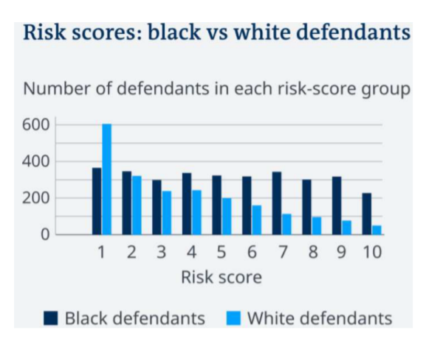
USO DE COLORES
TALLER DE DATA SCIENCE

Slide 11
USO DE COLORES
ESTÁ ESTUDIADO QUE NUESTRA MENTE ES CAPAZ DE ASOCIAR CIERTOS COLORES CON ESTADOS DE ÁNIMO, ES POR ELLO QUE EMPRESAS, POLÍTICA… LOS UTILIZAN PARA SUS LOGOS
AZUL: Es el color por excelencia del equilibrio y la confianza, la seguridad y la relajación, la limpieza y la higiene.
ROJO: Es el color que más se relaciona con el amor y la pasión, pero a la vez transmite energía y se asocia con el peligro.
VERDE: Es el color de la naturaleza y de las plantas, y como tal se relaciona con todo aquello que tenga que ver con lo natural, la salud y lo orgánico.
AMARILLO: Este color está directamente relacionado con la luz, la felicidad, el calor y el verano, y unido a ello con el mundo infantil/juvenil, la diversión y la alegría.
TALLER DE DATA SCIENCE

Slide 12
USO DE COLORES
NARANJA: Es un color que se asocia con la juventud, la diversión y la calidez. Al igual que el amarillo se identifica con el mundo juvenil y la vitalidad. Por ser un color cálido cercano al rojo también estimula el apetito.
NEGRO: Es el color que más fácilmente se asocia con la elegancia, el prestigio y la sofisticación.
BLANCO: Está directamente relacionado con la limpieza, la pulcritud, la higiene y la pureza. También se asocia con la tranquilidad y la inocencia.
MARRÓN: Al igual que el verde, se asocia con la naturaleza y la Tierra, con la madera y lo orgánico. Por ello es perfecto para todo aquello relacionado con lo natural.
TALLER DE DATA SCIENCE

Slide 13
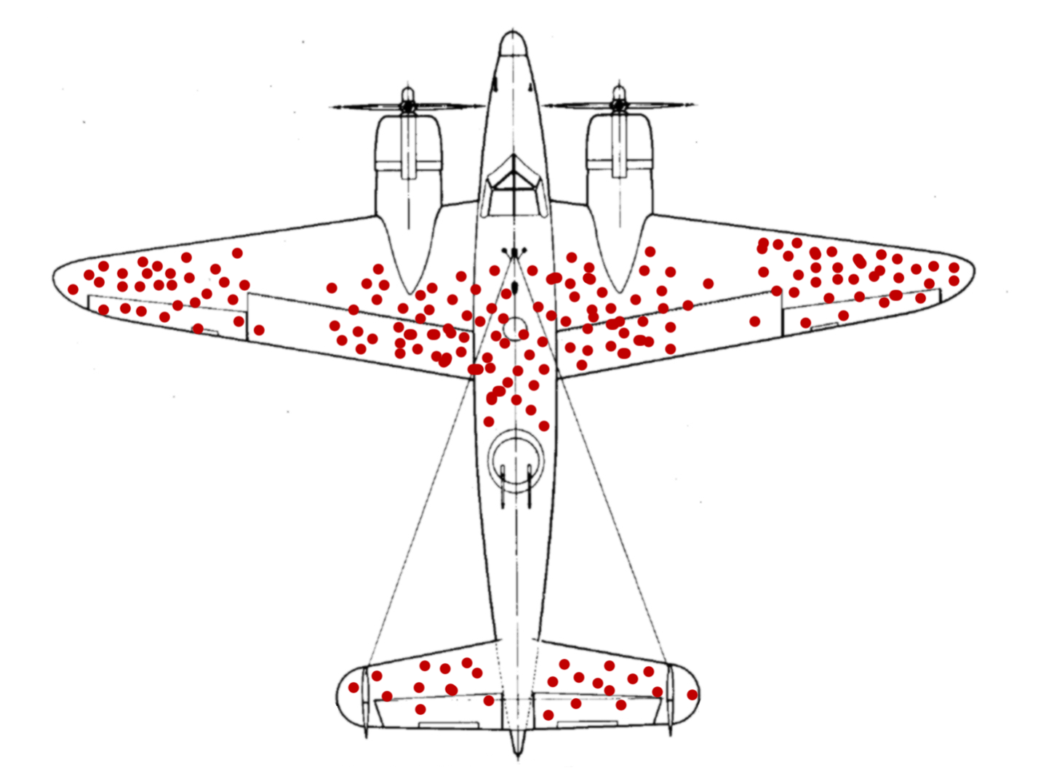
SESGOS E INTERPRETACIÓN
TALLER DE DATA SCIENCE

Slide 14
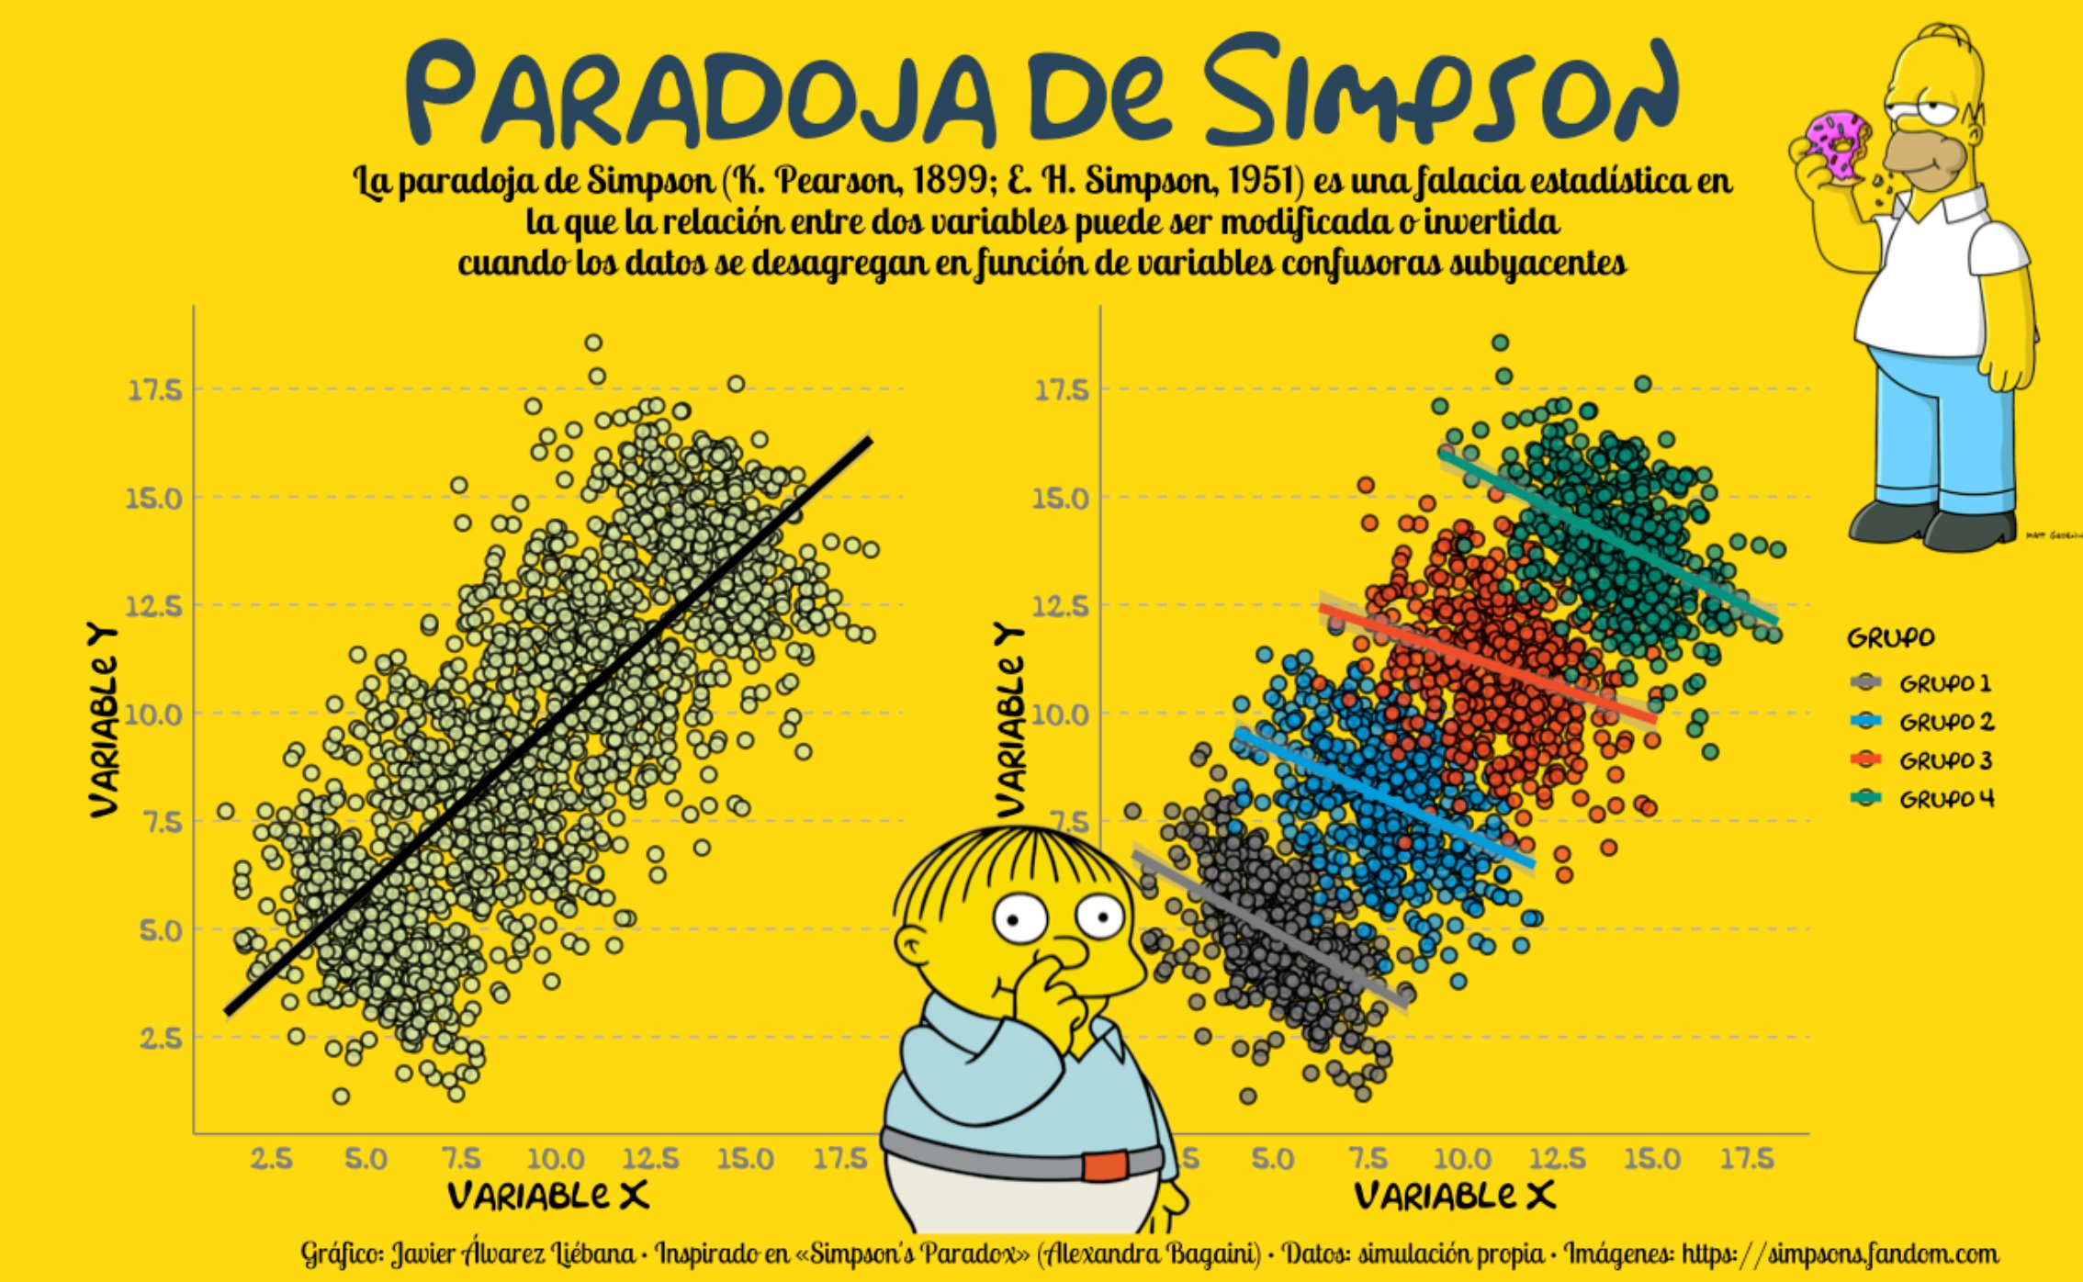
PARADOJA DE SIMPSON
TALLER DE DATA SCIENCE

Slide 15
PARADOJA DE SIMPSON
DATOS DE ADMISIÓN DE LA UCLA (UNIVERSIDAD DE CALIFORNIA)
 | SOLICITUDES | ADMISIONES
HOMBRES | 8442 | 44%
MUJERES | 4321 | 35%
DEPARTAMENTO | SOLICITUDES HOMBRES | ADMISIONES HOMBRES | SOLICITUDES MUJERES | ADMISIONES MUJERES
A | 685 | 62% | 108 | 82%
B | 560 | 63% | 25 | 68%
C | 325 | 37% | 593 | 34%
D | 417 | 33% | 375 | 35%
E | 191 | 28% | 393 | 24%
F | 272 | 6% | 341 | 7%
TALLER DE DATA SCIENCE

Slide 16
CONCLUSIONES
CON TODO LO ANTERIOR, PODEMOS LLEGAR A LAS SIGUIENTES CONCLUSIONES:
Los datos no mienten, dependen de cómo te lo cuenten.
¿Qué queremos que piense nuestra audiencia? Podemos representar lo mismo de diversas formas, elegir la gráfica adecuada es clave para lograr nuestro objetivo.
La muestra de nuestros datos puede condicionar los estadísticos.
El uso de colores es clave en la lectura de una gráfica.
La interpretación de los datos estará sesgada por el enfoque del ponente.
TALLER DE DATA SCIENCE

